Slide 1
Tiaw - Brains Forge
Bruna, João Paulo, Gabriel, Jáderson e Rafael

Slide 2
Introdução
Desemprego e condições de trabalho ruins são problemas que sempre existiram em nosso país.
Geralmente causados devido a problemas políticos como a inflação ou simplesmente por falta de qualificação profissional

Slide 3
Pesquisas
Segundo o site Agência Brasil, o Instituto Brasileiro de Geografia e Estatística (IBGE) mostra que a taxa de desocupação do trimestre encerrado em janeiro de 2024 ficou em 7,6%.
Brasil é o 2º país do G20 com maior percentual de pessoas abaixo da linha da pobreza, atrás apenas da Índia. De acordo com o site o globo e segundo pesquisa do Instituto Brasileiro de Geografia e Estatística (IBGE).

Slide 4
Objetivos
Mitigar o problema do desemprego em nosso país auxiliando pessoas que vivem abaixo da linha da pobreza.
Empregar pessoas em situação de pobreza.
Divulgar vagas de emprego.

Slide 5
Público-alvo
Pessoas desempregadas .
Trabalhadores com péssimas condições de emprego.

Slide 6
Motivação
Milhões de pessoas em nosso país não possuem emprego ou qualificação profissional.
Alto número de pessoas vivendo abaixo da linha de pobreza.
Baixa visibilidade para ofertas de emprego disponíveis.

Slide 7
Proposta
Através de cursos online gratuitos disponibilizados no site, o usuário irá adquirir uma qualificação profissional ou enriquecer ainda mais o seu currículo.
Empresas cadastradas no site poderão divulgar ofertas de emprego disponíveis.

Slide 8
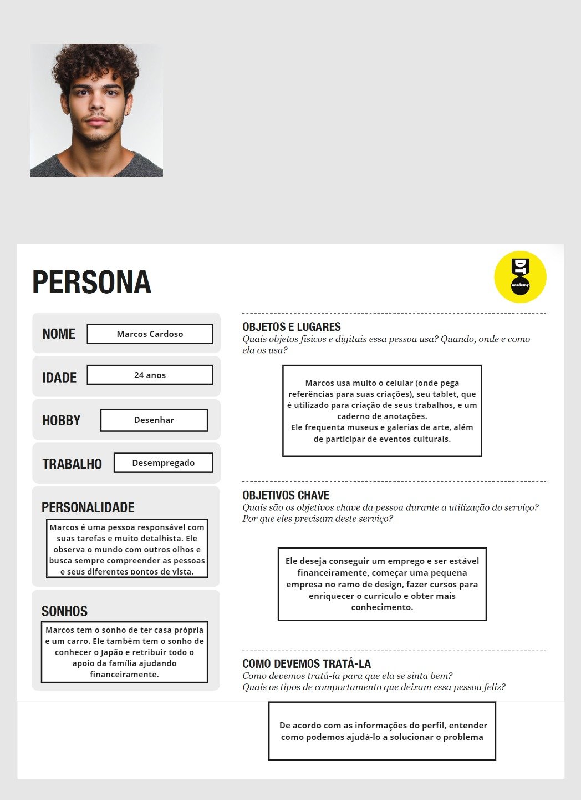
Persona

Slide 9
Mapa de navegação

Slide 10
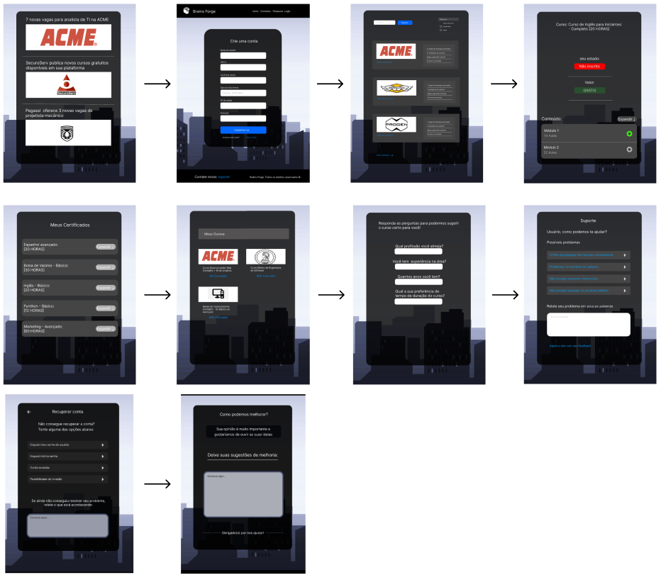

Slide 11
Conclusão
Nosso site irá diminuir o desemprego em nosso país e oferecer meios acessíveis para pessoas obterem qualificação profissional.
Proporcionando um meio para que a população necessitada possa ter condições de trabalho decentes e uma qualidade de vida digna.

Slide 12
Referências bibliográficas
MOURA, Bruno De Freitas . Taxa de desemprego fica em 7,6% no trimestre encerrado em janeiro: Resultado é o melhor para o período desde 2015, diz IBGE. Agência Brasil, 2024. Disponível em: https://agenciabrasil.ebc.com.br/economia/noticia/2024-02/taxa-de-desemprego-fica-em-76-no-trimestre-encerrado-em-janeiro#:~:text=A%20taxa%20de%20desocupa%C3%A7%C3%A3o%20do,2023%20(8%2C4%25). Acesso em: 29 fev. 2024.
NALIN, Carolina . Brasil é o 2º país do G20 com maior percentual de pessoas abaixo da linha da pobreza, atrás apenas da Índia: Indicador teve melhora no pós-pandemia, mas ainda há cerca de 3,5% dos brasileiros extremamente pobres. Governo brasileiro quer Aliança Global contra Pobreza. O Globo, 2024. Disponível em: https://oglobo.globo.com/mundo/g20-no-brasil/noticia/2024/04/09/brasil-e-o-2o-pais-do-g20-com-maior-percentual-de-pessoas-abaixo-da-linha-da-pobreza-atras-apenas-da-india.ghtml. Acesso em: 09 abr. 2024.

Slide 13
Obrigado!

